Slide 1
LLVM 기반의 BareMetal IoT 디바이스 펌웨어 난독화
LLVM-based Firmware Obfuscation on BareMetal IoT Device
소속
컴퓨터공학과
이름
2015104175 박우진 2017110275 이한솔

Slide 2
CONTENTS
1
LLVM, IR, PASS 소개
2
기존 구조
3
난독화 구조
4
결과
5
한계점

Slide 3
1. Introduction
LLVM-based Firmware Obfuscation on BareMetal IoT Device
LLVM
LLVM(Low Level Virtual Machine)은 Front-end, Middle-end, Back-end로 구성된 컴파일러이다.
각각 구문 분석과 최적화, 기계어(machine code) 생성 역할을 수행한다. Front-end에서는 C/C++ 등과 같은 언어 코드를 LLVM의 핵심 표현인 IR(Intermediate Representation)으로 변환해준다.
C/CPP Front-end
X86
Back-end
C, CPP
x86
Fortran
Front-end
Common
Optimizer
PowerPC
Back-end
Fortran
PowerPC
Ada Front-end
ARM
Back-end
Ada
ARM

Slide 4
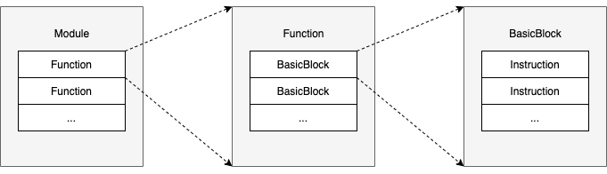
1. Introduction
LLVM-based Firmware Obfuscation on BareMetal IoT Device
LLVM IR
IR(Intermediate Representation)은 Assembly와 비슷한 일종의 저급 언어이며 모든 고급 언어를 나타낼 수 있는 표현 방식과 타입 확장, 타입의 정보를 제공하는 중간 언어이다. LLVM은 Middle-end에서 최적화를 수행하기 위해 Front-end에서 생성된 LLVM IR을 이용한다. 최적화 단계에서 오직 LLVM IR만을 처리하기 때문에 프로그래밍 언어와 기계어로부터 완전히 독립적이라 할 수 있다.

Slide 5

1. Introduction
LLVM-based Firmware Obfuscation on BareMetal IoT Device
LLVM PASS
컴파일러에서 변형과 최적화를 담당하며 컴파일러를 구성하는 기술이라 할 수 있다. Pass는 ModulePass, CallGrapthSCCPass, FunctionPass, LoopPass, RegionPass, BasicBlockPass에서 상속 받아 구현 할 수 있다.
PASS
FunctionPass
BasicBlockPass
ModulePass
LoopPass
RegionPass
CallGraphSCCPass

Slide 6
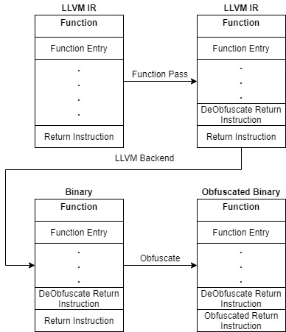
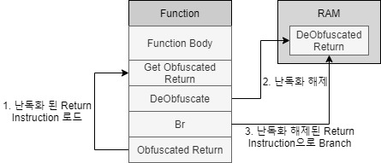
2. 기존 구조
LLVM-based Firmware Obfuscation on BareMetal IoT Device

Slide 7
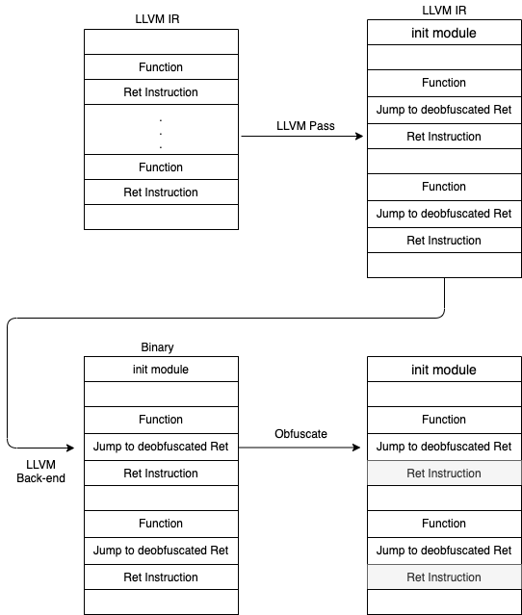
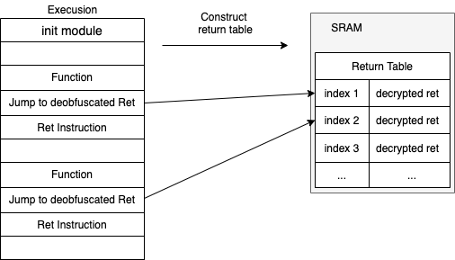
3. 난독화 과정 및 구조
LLVM-based Firmware Obfuscation on BareMetal IoT Device

Slide 8
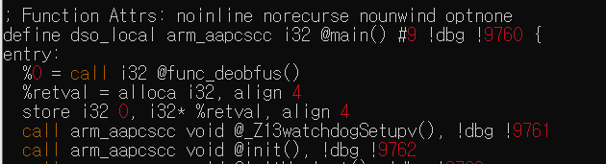
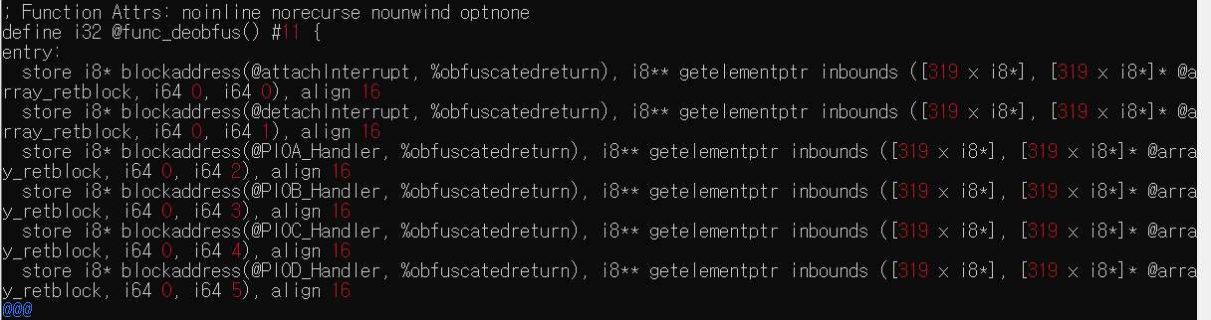
4. 결과
LLVM-based Firmware Obfuscation on BareMetal IoT Device

Slide 9
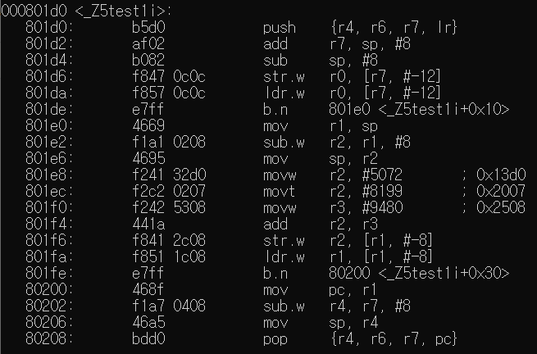
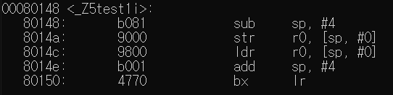
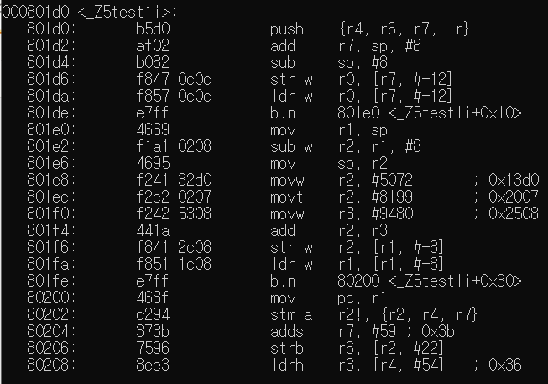
4. 결과
LLVM-based Firmware Obfuscation on BareMetal IoT Device

Slide 10
5. 한계점
LLVM-based Firmware Obfuscation on BareMetal IoT Device
XOR연산사용
XOR 연산 사용으로 취약할 수 있음, AES등 사용 필요
HSM 사용 필요
HSM을 이용하여 암호화 할 경우 더욱 안전

Slide 11
감사합니다.

